Slide 1

TOMA DE MEDIDAS ANTROPOMETRICAS
0-59 meses de edad.
Resolución 2465 de 2016

Slide 2
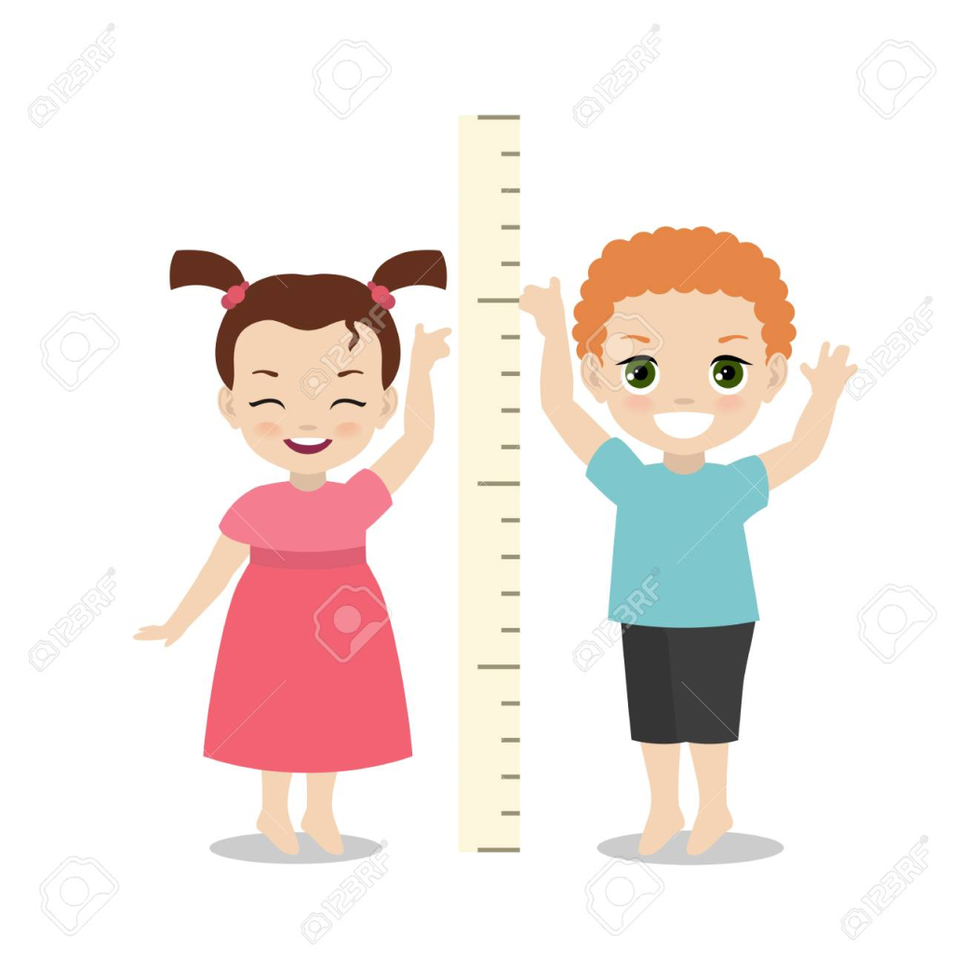
Medidas antropométricas
Peso
Talla
Perímetro cefálico
Perímetro del brazo
Circunferencia de cintura

Slide 3
Instrumentos a utilizar en la toma de medidas antropométricas
Grupo de edad | Peso | Longitud/ Talla | Perímetro cefálico | Perímetro del brazo | Circunferencia de cintura
Niños y niñas hasta dos años | Pesabebé Balanza de pie (para pesar a la madre y al niño en forma simultánea cuando no se dispone de Pesabebé) | Infantómetro* | Cinta métrica | Cinta métrica | Cinta métrica
Mayores de 2 años, adolescentes y adultos | Balanza de pie | Tallímetro | Cinta métrica | Cinta métrica | Cinta métrica
*El infantómetro es el instrumento equivalente al tallímetro utilizado para tomar la longitud en niñas y niños menores de dos años.

Slide 4
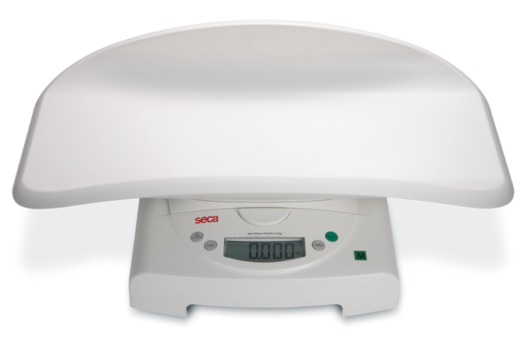
Peso de niños y niñas menores de 2 años
1. Asegurarse que el pesabebé se encuentre en una superficie lisa, horizontal y plana.
2. Verificar que el equipo esté tarado en cero (0).
3. Con la ayuda de la acompañante, desvestir al niño o niña. Si esto no fuera posible por motivos de fuerza mayor (falta de privacidad o frío), se debe pesar al niño con ropa ligera.

Slide 5
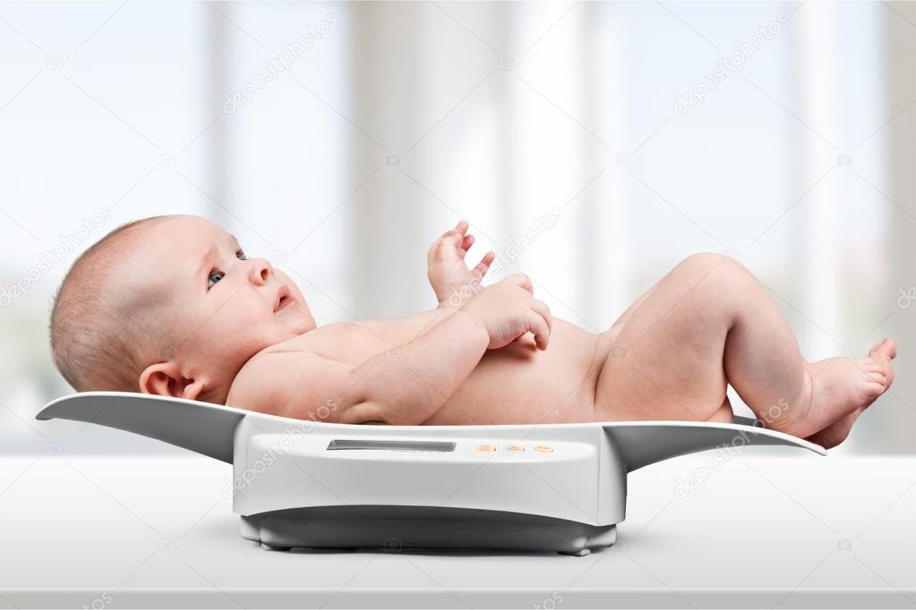
4. Colocar al niño o niña en el centro del platillo, canasta, silla o bandeja de la balanza; no debe apoyarse y ninguna parte de su cuerpo debe quedar afuera.
5. Si la balanza es mecánica deben ubicarse las piezas móviles a fin de obtener el peso exacto o si es electrónica o digital simplemente leer el resultado..
6. Revisar la medida anotada y repetir el procedimiento para validarla.
Compararla con la primera medida, si varía en más de dos veces, pese por tercera vez. Promedie los dos valores más cercanos

Slide 6
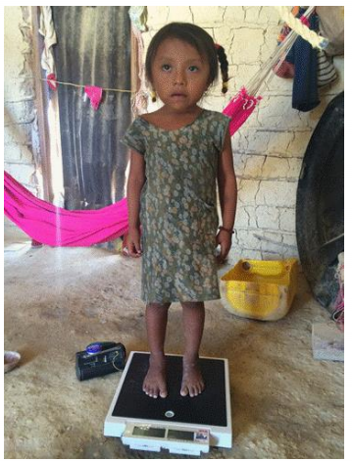
Peso de mayores de 2 años
1. Poner la báscula sobre una superficie plana y firme y asegurarse de que esté tarada o en cero (0).
2. Solicitar al usuario que se ponga de pie sobre las plantillas ubicadas en la superficie de la báscula con la mínima cantidad de ropa posible y que esté en posición recta y erguida.
3. Si la balanza es mecánica ubicar las piezas móviles a fin de obtener el peso exacto o si es electrónica o digital, simplemente leer el resultado.

Slide 7
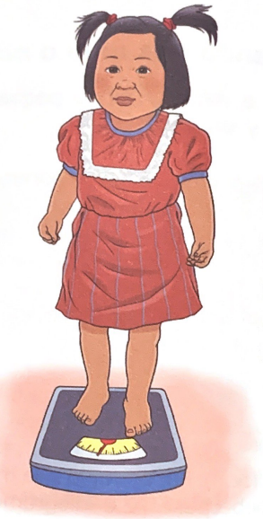
6. Bajar al usuario de la báscula o balanza.
7. Revisar la medida anotada y repetir el procedimiento para validarla.
Compararla con la primera medida, si varía en más de dos veces el valor de la sensibilidad de la báscula, pese por tercera vez y promedie los dos valores más cercanos

Slide 8
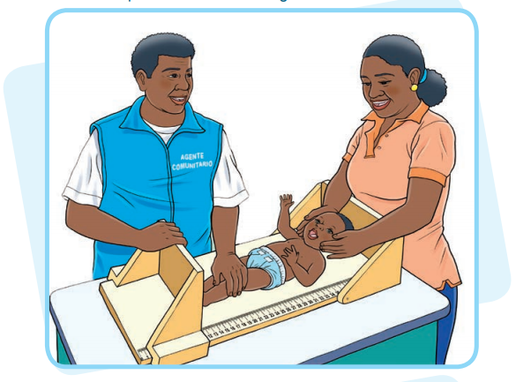
Talla de niños y niñas menores de 2 años
Para menores de dos años, sin importar si el niño o niña ya se sostiene en pie, la medición debe hacerse con el niño acostado (posición horizontal) y la medida se denomina LONGITUD, se tomará la longitud con la ayuda de un Infantómetro.

Slide 9
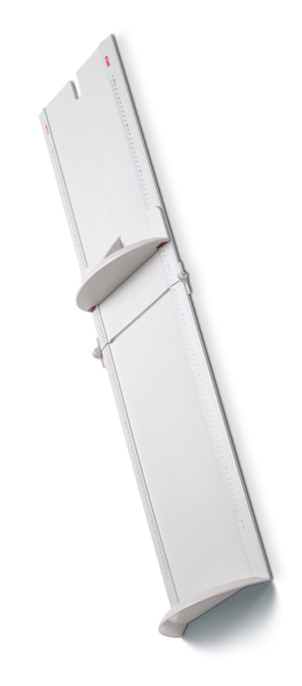
1. Colocar el infantómetro en la posición correcta, horizontal, en una superficie plana y firme para evitar que el niño se caiga (por ejemplo, sobre el suelo, piso o mesa estable).
2. Cubrir el infantómetro con una tela delgada o papel suave por higiene y para la comodidad del niño.
3. Verificar que el niño(a), esté sin zapatos y que en la cabeza no tenga objetos que alteren la medida.
4. Acostar el niño boca arriba sobre el cuerpo del infantómetro con la cabeza apoyada en la plataforma fija, colocando la mano izquierda en la parte alta de la espalda con el fin de dar soporte a la cabeza y la mano derecha en los muslos, recostándolo suavemente.

Slide 10
5. En ningún momento dejar al niño solo acostado en el infantómetro.
6. Solicitar a la madre que se coloque detrás de la plataforma fija del infantómetro y que tome la cabeza del niño con ambas manos, colocándolas a cada lado de la misma, de tal manera que los ojos miren hacia arriba. Sin ejercer mucha presión, trate de mantener la cara del niño recta.
7. Tomar ambas rodillas del niño con la mano izquierda, estirándolas con movimiento suave pero firme lo más rápido posible y correr firmemente con la mano derecha la pieza móvil del infantómetro contra la planta de los pies. Estos deben quedar perfectamente rectos sobre la pieza móvil.

Slide 11
8. Verificar que los hombros, espalda, glúteos y talones del niño estén en contacto con el infantómetro y en la parte central del cuerpo del instrumento.
9. Leer rápidamente sin mover al niño, la cifra que marca la pieza móvil. Asegurarse que la lectura se hace en la escala de centímetros.
10. Revisar la medida anotada y repetir el procedimiento para validarla. Compararla con la primera medida si varía en más de 0.5 cm, medir por tercera vez y promediar los dos valores

Slide 12
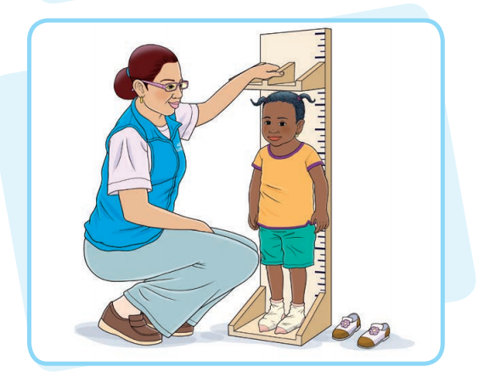
Talla en mayores de 2 años
Para mayores de dos años, la medición se debe realizar de pie (posición vertical) y la medida se denomina TALLA O ESTATURA, la cual se tomará con un tallímetro.

Slide 13
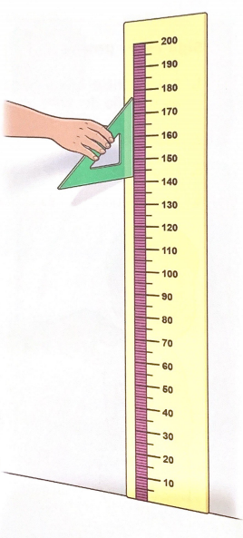
1. Poner el tallímetro sobre una superficie plana y contra una pared que no tenga guarda escobas. Es importante que en la base estén dibujadas las plantillas o huellas de los pies para indicar mejor la posición en donde debe quedar el usuario.
2. Ubicar al usuario contra la parte posterior del tallímetro, con los pies sobre las plantillas, en posición erguida con los talones juntos y las rodillas rectas. Pueden presentarse usuarios que probablemente no pueden juntar totalmente los pies. Verificar que no existan adornos puestos en la cabeza ni zapatos.
3. Verifique que la parte de atrás de los talones, las pantorrillas, los glúteos, el tronco, los hombros y espalda toquen la tabla vertical. Los talones no debe estar elevados y los brazos deben colgar a los lados del tronco con las palmas hacia los muslos. La madre o acompañante debe sostener y presionar suavemente con una mano las rodillas y con la otra los tobillos contra la tabla vertical.

Slide 14
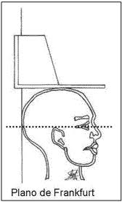
4. Solicitar al usuario que mire al frente y posteriormente sujetar su mentón para mantener la cabeza en esta posición (Plano de Frankfort) y pedir que realice una inspiración profunda sin levantar los hombros. Con la mano derecha deslizar la pieza movible hacia el vértice (coronilla) de la cabeza, hasta que se apoye suavemente sobre ésta. Cuidar que el niño no doble la espalda (joroba) ni se empine.
5. Una vez la posición del usuario esté correcta, leer rápidamente el valor que marca la pieza movible ubicándose frente a ella y anotarlo con una aproximación de 0.1 cm. Retirar la pieza movible de la cabeza del usuario y la mano del mentón.
6. Revisar la medida anotada y repetir el procedimiento para validarla. Compararla con la primera medida si varía en más de 0.5 cm, medir por tercera vez y promediar los dos valores que tengan una variabilidad hasta de 0.5 cm.

Slide 15
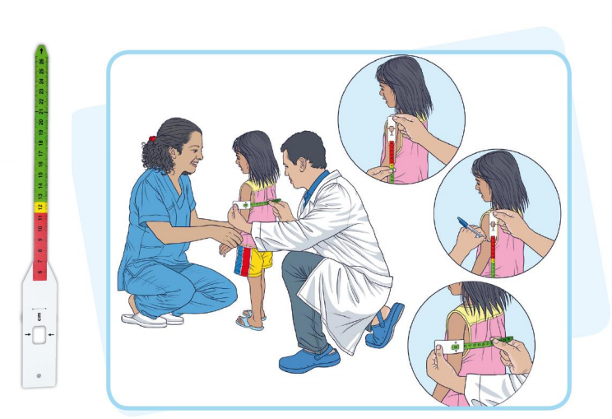
Perímetro del brazo (niños y niñas de 6 a 59 meses)
1. Seleccione el brazo no dominante de la niña o niño. El brazo no dominante de un niño derecho es el izquierdo y viceversa.
2. Mida la distancia entre el acromion y el olecranon. Marque el punto medio entre ambos con esfero o marcador.
3. Deje caer el brazo del menor de manera natural y sobre la marcación anterior enrolle horizontalmente la cinta antropométrica.
4. Verifique que la cinta no está ni muy apretada ni muy suelta y lea el número que aparece en la intersección.

Slide 16
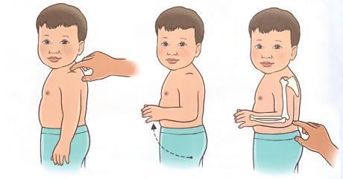
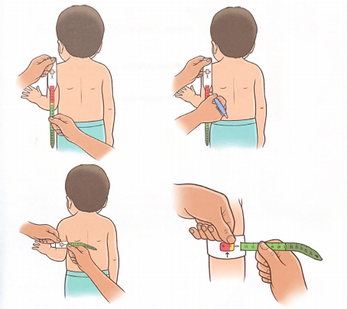

Slide 17
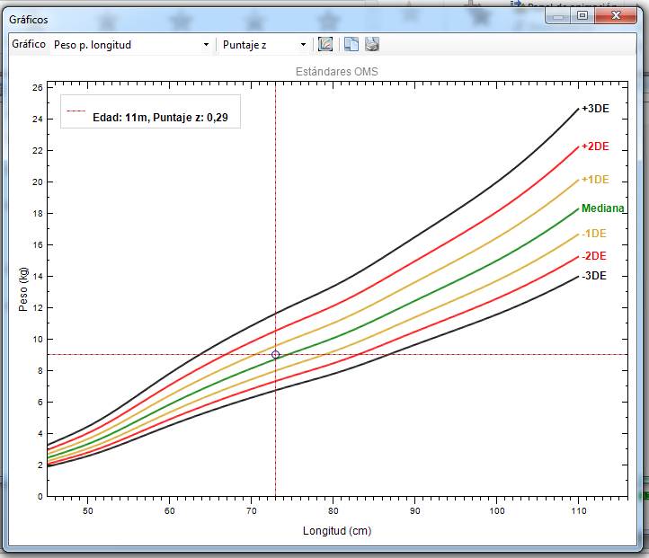
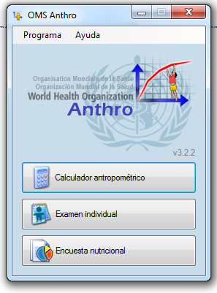
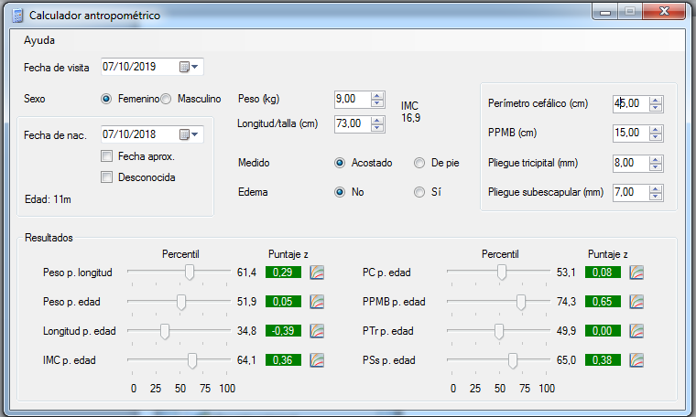
WHO ANTRHO

Slide 18


FORMULAS NUTRICIONALES

